Slide 1


УНИВЕРСИТЕТ “ПРОФ. Д-Р АСЕН ЗЛАТАРОВ”
ФАКУЛТЕТ ПО ПРИРОДНИ НАУКИ
Проект НИХ-484-2023
НА ТЕМА:
СПЕКТРОФОТОМЕТРИЧНО ОПРЕДЕЛЯНЕ НА МЕД(II) ИЗПОЛЗВАЙКИ ФУКСИН КАТО НОВ РЕАГЕНТ
БУРГАС, ДЕКЕМВРИ, 2023
Notes:
1
1

Slide 2
Списък на изследователския екип
1. доц. д-р Красимира Станчева, ръководител, кат. Химия
2. гл. ас. Д-р Виктория Трифонова, кат. Химия
3. Златина Георгиева, студент сп. Химия
4. Кадер Садет, студент сп. Химия
Notes:
2
2

Slide 3
Обща стойност на проекта –
1000 лв.
Продължителност на проекта –
1 година.
Изразходвани средства –
874,15 лв.
Notes:
3
3

Slide 4
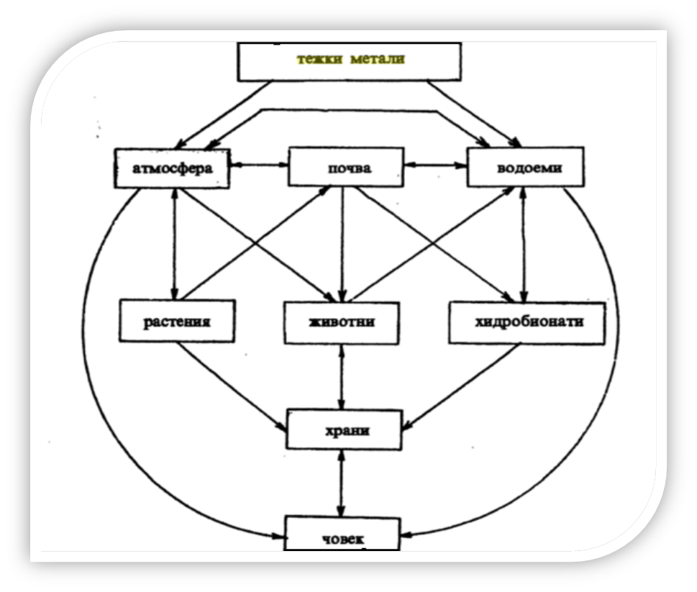
ВЪВЕДЕНИЕ
Схема 1. Тежки метали в екологичната и биологичната верига
Notes:
4
4

Slide 5
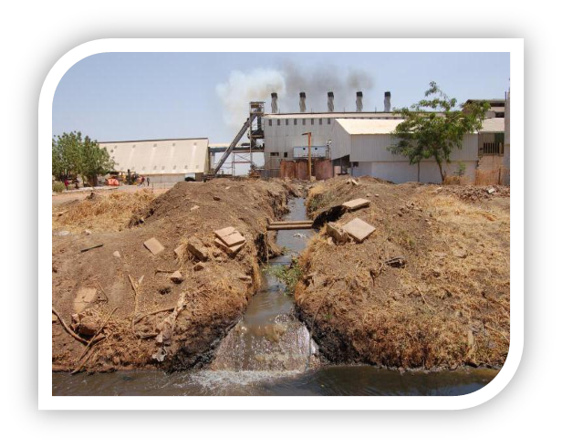
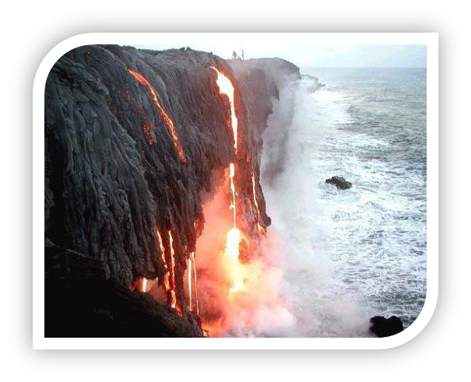

Notes:
5
5

Slide 6
Предмет на настоящия проект е спектрофотометрично определяне на мед(II) използвайки фуксин като нов реагент.
Notes:
6
6

Slide 7
Цел и задачи на проекта:
Да се намерят оптималните условия за:
Комплексообразуване между реагентите;
Добра линейност на калибриращата права;
Чувствителност, селективност, точност и прецизност;
Приложение на метода за анализ на мед (II) в почви и води.
Notes:
7
7

Slide 8
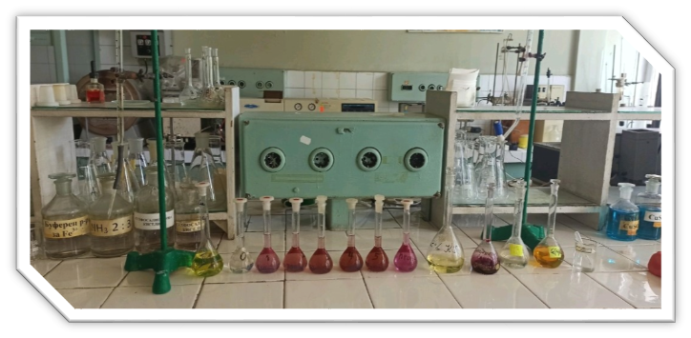
Реактиви
За провеждане на експеримента са използвани реактиви с висок клас на чистота (Merck, Germany, high purity >99 %; Sigma Aldrich, ≥99% purity);
За приготвяне на разтворите е използвана дестилирана и бидестилирана вода.
Notes:
8
8

Slide 9
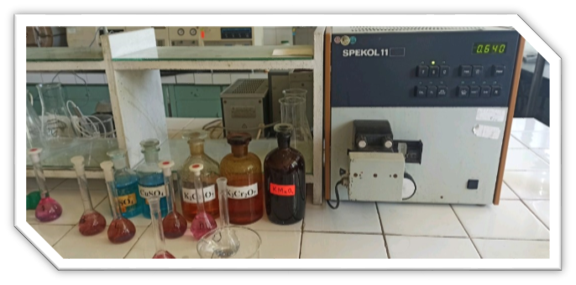
Апаратура
В настоящата работа е използван спектрофотометър Thermo Scientific и спектрофотометър Спекол 11;
рН на разтворите е измерван с pH meter/potentiometer (Ekoniks-Expert RF) със стъклен електрод.
Notes:
9
9

Slide 10
Методът се основава на взаимодействието на медните йони с калиев йодид в кисела среда:
1) 2 Cu ²⁺ + 2 I⁻ = 2 Cu⁺ + I₂
2) Cu⁺ + I⁻ = CuI ↓
Notes:
10
10

Slide 11
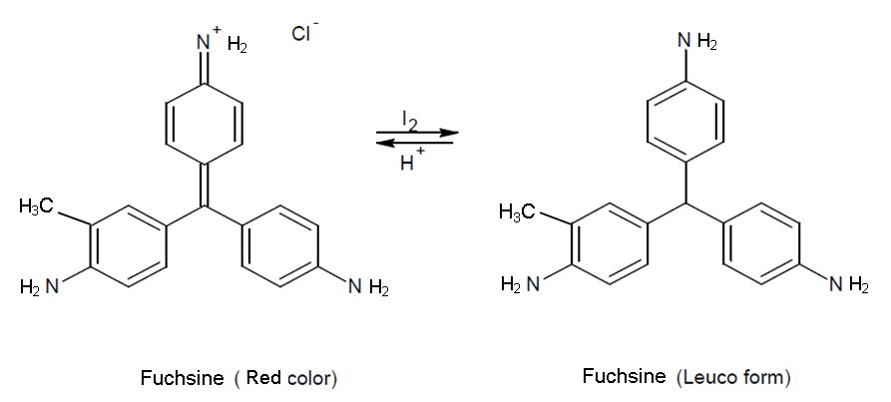
Фиг. 3. Реакционна схема на фуксин и йод в кисела среда
Notes:
11
11

Slide 12
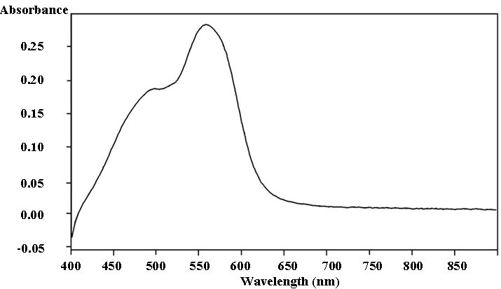
Фиг. 4. Абсорбционен спектър на комплекса на мед с фуксин
Notes:
12
12

Slide 13
Калибрираща права 1
Notes:
13
13

Slide 14
Калибрираща права 2 – диференциален метод
Notes:
14
14

Slide 15
Закон на Беер
Фиг. 5. Калибрираща права на шест стандартни разтвора, метод 1
Notes:
15
15

Slide 16
Закон на Беер
Фиг. 6. Калибрираща права на седем стандартни разтвора, метод 2
Notes:
16
16

Slide 17
Резултати
Таблица 1. Резултати от анализа на мед в минерални води
Проба
Концентрация Cu(II)
x ± tS/√n (mg L⁻¹)
RSD
S_{r} = (S/x)× 100 (%)
No 1
0.98 ± 0.12
4,23
No 2
0.99 ± 0.16
3,71
No 3
1.04 ± 0.10
3,21
No 4
0.98 ± 0.12
3,45
No 5
1.01 ± 0.09
2,48
Notes:
17
17

Slide 18
Резултати
Таблица 2. Резултати от анализа на мед в питейни води
Проба
КонцентрацияCu(II)
x ± tS/√n (mg L⁻¹)
RSD
S_{r} = (S/x)× 100 (%)
No 1
1.57 ± 0,08
4,32
No 2
1.28 ± 0.12
3,62
No 3
1.58 ± 0.15
3,18
No 4
1.96 ± 0.25
4,02
No 5
1.78 ± 0.09
2,98
Notes:
18
18

Slide 19
Êîíöåíòðàöèÿ Cu(II)
x ± tS/√n (mg L⁻¹)
No 1
1.57 ± 0,08
4,32
No 2
1.28 ± 0.12
3,62
Резултати
No 3
1.58 ± 0.15
3,18
Таблица 3. Резултати от анализа на мед в кисели почви
Проба
Концентрация Cu(II)
x ± tS/√n (mg kg⁻¹)
RSD
S_{r} = (S/x)× 100 (%)
No 1
24.5 ± 0.41
3,98
No 4
1.96 ± 0.25
4,02
No 2
22.3 ± 0.25
2,77
No 3
21.06 ± 0.35
2,28
No 4
22.98 ± 0.51
4,69
No 5
23.02 ± 0.18
2,68
No 5
1.78 ± 0.09
2,98
Notes:
19
19

Slide 20
Резултати
Таблица 4. Резултати от анализа на мед в неутрални почви
Проба
Концентрация Cu(II)
x ± tS/√n (mg kg⁻¹)
RSD
S_{r} = (S/x)× 100 (%)
No 1
141.25 ± 0.85
5,36
No 2
142.55 ± 0.69
4,73
No 3
141.04 ± 0.17
3,81
No 4
139.23 ± 0.36
3,98
No 5
145.02 ± 0.85
4,58
Notes:
20
20

Slide 21
ИЗВОДИ
Разработени са аналитични процедури за спектрофотометрично определяне на мед (II). Определението на двувалентната мед е индиректно. Отделеният йод е еквивалентен на окислителя мед (II).
Notes:
21
21

Slide 22
ИЗВОДИ
Максималната абсорбция е при дължина на вълната 560 нанометра. Законът на Беер се спазва в областта 0,5-6 mg mL⁻¹ и съответоно 10-70 mg mL⁻¹ по диференциалния метод. Моларната абсорбируемост е 5.8×10⁴ L mol⁻¹cm⁻¹ и съответно 0.45х10⁴ L mol⁻¹cm⁻¹ по диференциалният метод. Границата на откриване (LOD = 3.3 s/S) е 0.0372 mg L⁻¹. Границата на определяне (QL=10s/S) е 0.1127 mg L⁻¹. s е стандартно отклонение на празна проба (n=5) и S е наклона на калибриращата права.
Notes:
22
22

Slide 23
ИЗВОДИ
Съответно за деривативния метод LOD e 0.1148 L mol⁻¹cm⁻¹, a LQ e 0.3480 L mol⁻¹cm⁻¹.
Методът се характеризира с добра линейност на калибриращата права, чувствителност, селективност, точност и прецизност. Разработените аналитични процедури са приложени за анализ на мед (II) във води и почви.
Notes:
23
23

Slide 24
Резултатите от получените данни са публикувани в две списания:
K. Stancheva, C. Pasha, V. Trifonova. Spectrophotometric determination of copper in soils using fuchsine as reagent. Industrial Technologies, 10(1), 24-29, 2023
K. Stancheva, C. Pasha, V. Trifonova. Spectrophotometric determination of copper in waters and soils using fuchsine as reagent. Oxidation Communications 2023 (in press)
Notes:
24
24

Slide 25




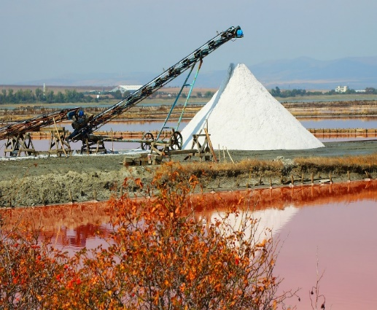
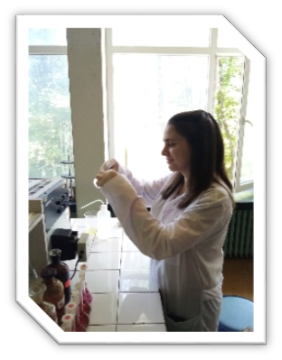
Благодаря Ви за вниманието!
Notes:
25
25

